Slide 1
만성질환의 발병률 및 진료비 추이
4조 실버 박지인, 이연경, 이다혜

Slide 2
목차
THE PARTS
01
프로젝트 소개
02
이슈
03
아쉬운 점 & 소감
04
Q & A

Slide 3
프로젝트 소개
01

Slide 4

1. 프로젝트 소개
1) 선정 이유
질병 예방
진행 속도 완화
건강수명연장
의료비 절감
합병증 예방

Slide 5
1. 프로젝트 소개
2) 데이터 조사 대상 : 만성질환 3가지
대상질병
01
고혈압
Hypertension
치매
02
Dementia
03
당뇨
Diabetes mellitus

Slide 6
1. 프로젝트 소개
2) 데이터 조사 대상 : 범주
환자구분
입원 및 외래
Ward / OPD
대상연령
전 연령
All age
대상질병
고혈압/ 당뇨/ 치매
HBP / DM / Dementia
대상지역
시/도 지역별
All area

Slide 7



1. 프로젝트 소개
3) 질병 소개
고혈압 | 치매 | 당뇨
수축기혈압 140mmHg이상 또는 이완기혈압 90mmHg이상 | 뇌기능의 손상으로 인지기능이 저하되는 퇴행성 질환 | 혈액 속의 포도당이 체내에서 에너지로 사용되지 못하고 쌓여 소변으로 넘치는 질환

Slide 8
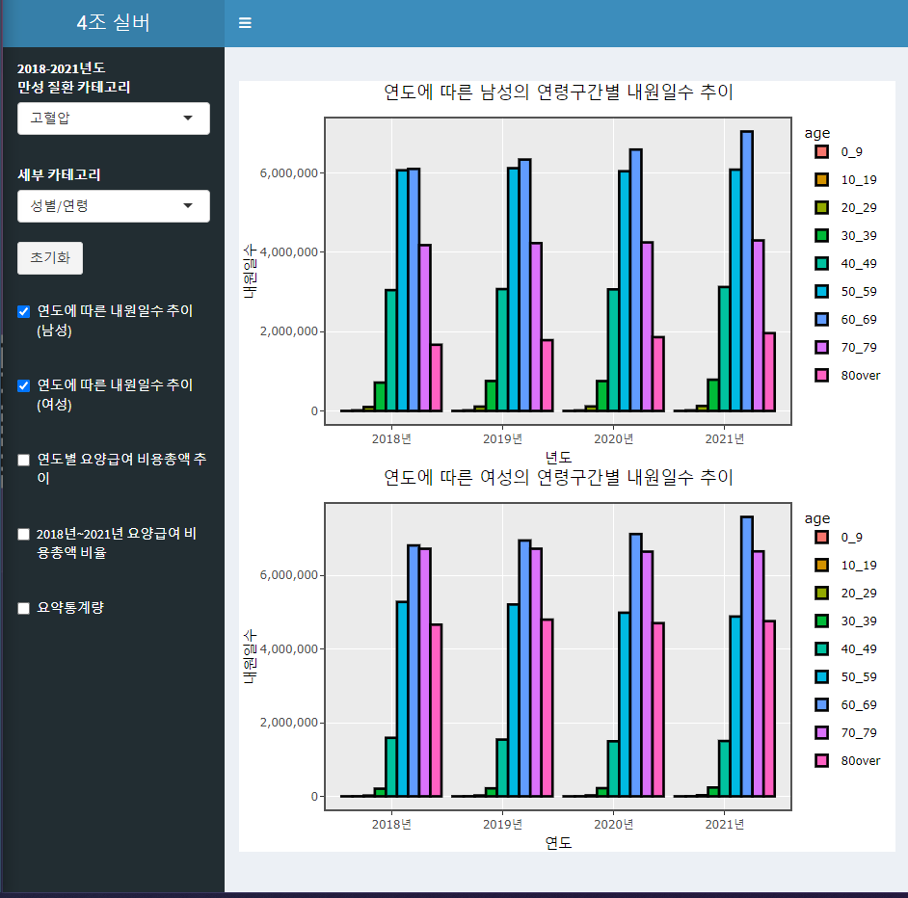
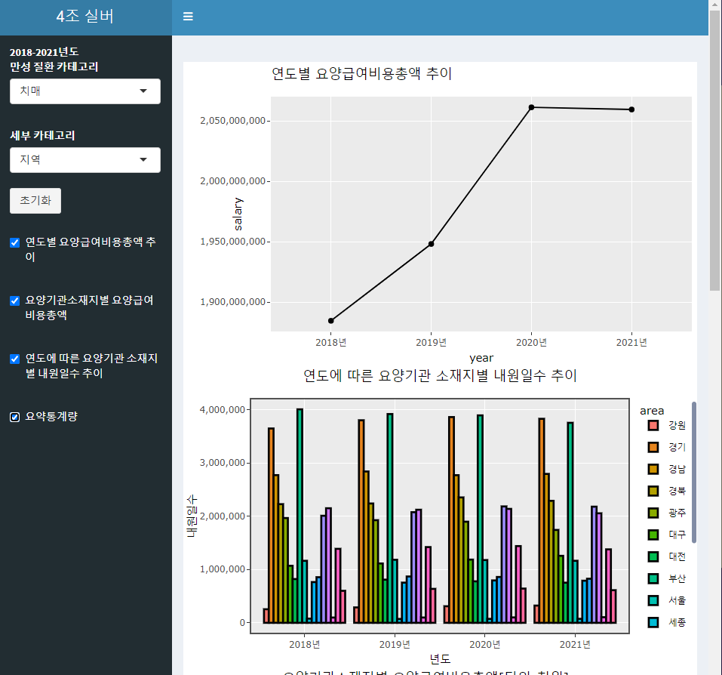
1. 프로젝트 소개
4) 샤이니 앱 실제 구현

Slide 9
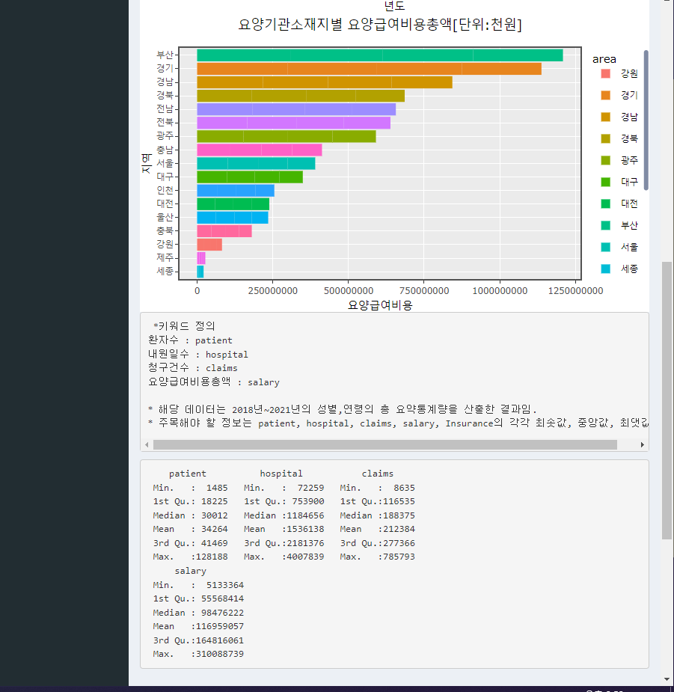
1. 프로젝트 소개
4) 샤이니 앱 실제 구현
최종 퍼블리싱
앱 구현하겠습니다

Slide 10
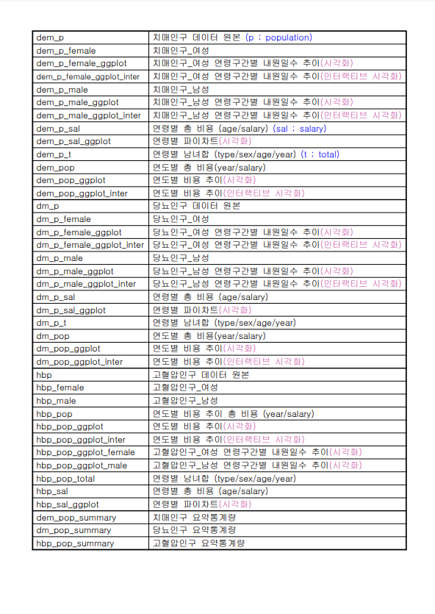
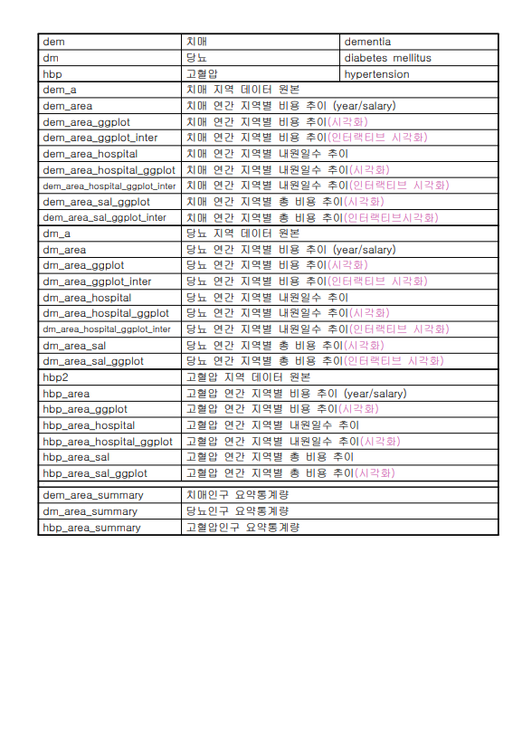
1. 프로젝트 소개
5) 변수 정리

Slide 11
이슈
02

Slide 12


2. 이슈
1) 초기 계획과 달라진 점들
* 주제 변경
고령화로 인한 의료체계의 변화 분석
만성질환의 발병률 및 진료비 추이

Slide 13
2. 이슈
2) 개발 도중 있었던 에러들 (어떻게 해결했는지)
01
데이터 경로 이탈
02
잘못된 코딩 방식
03
타입(문자/숫자)변경 오류

Slide 14
아쉬운 점
03

Slide 15
3. 아쉬운 점
데이터 부족
역할
분담 실패
시간부족
숙지미흡
완성도부족

Slide 16
Q & A
04

Slide 17
감 사 합 니 다

